Slide 1
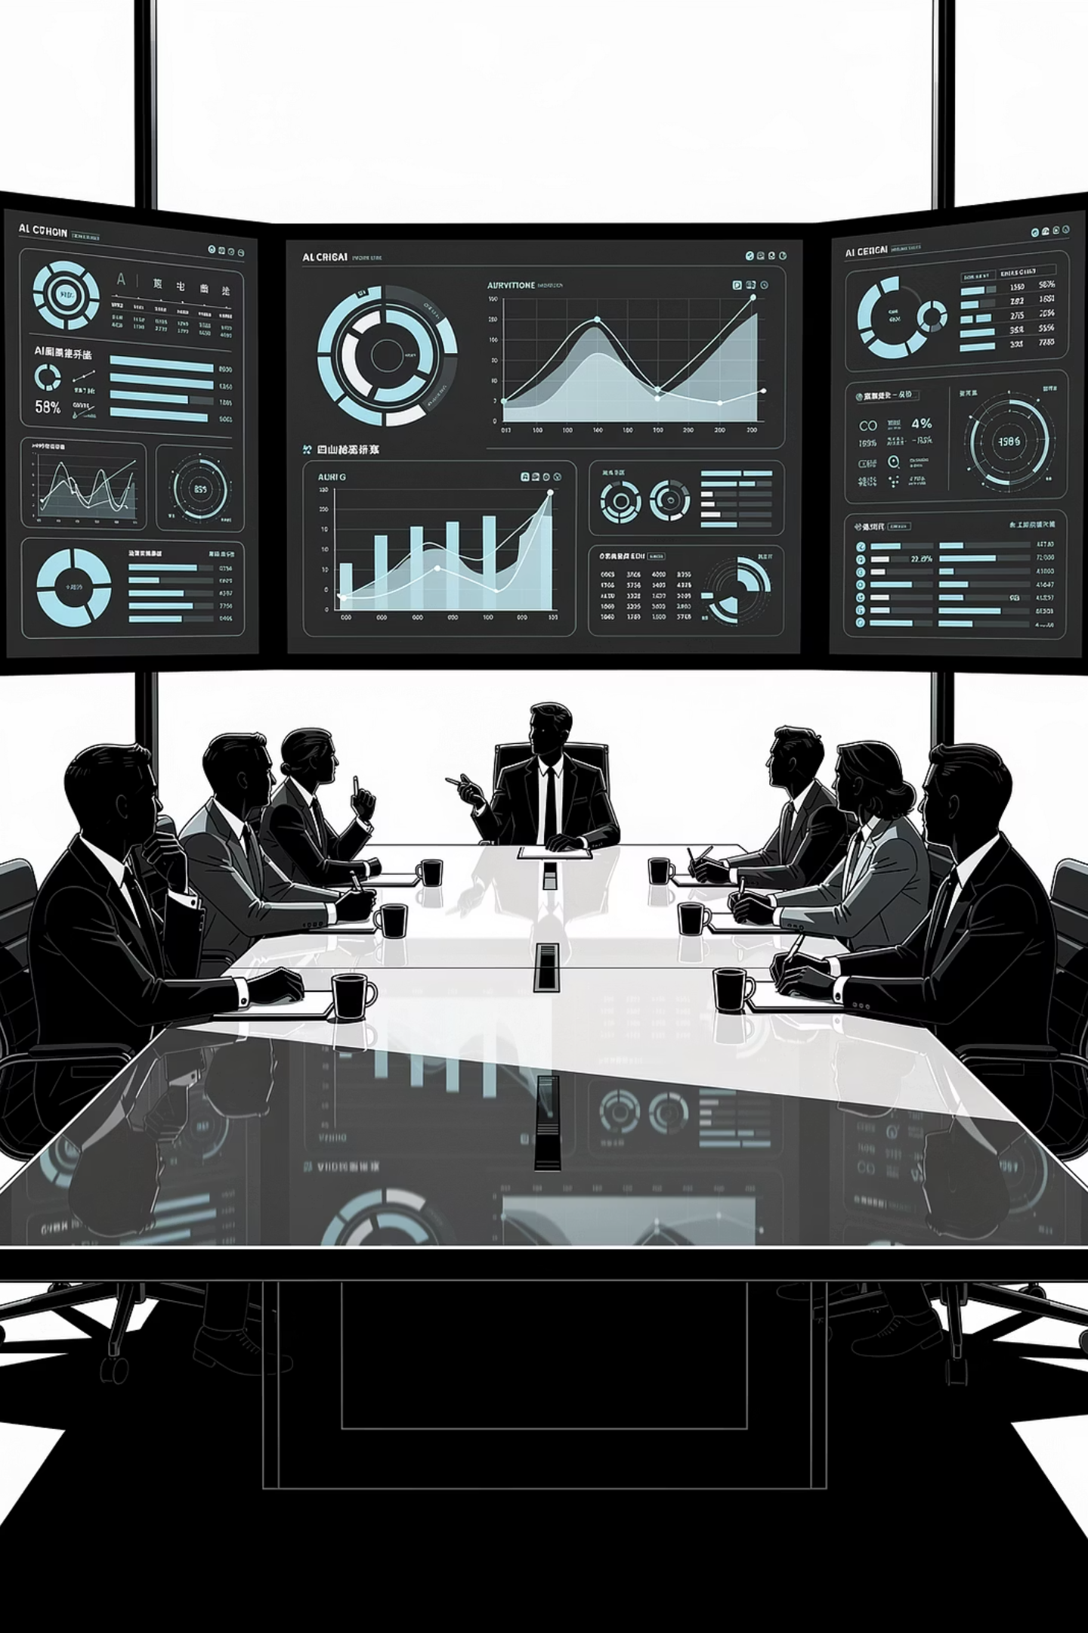
15-ci Sessiya: Yekun Layihə
Real Dünya İdarəetmə Probleminə Süni İntellekt Həlli üçün Konsepsiyanın Hazırlanması
İdarəetmə və texnologiya sahəsinin gələcək liderləri üçün praktik layihə təqdimatı

Slide 2
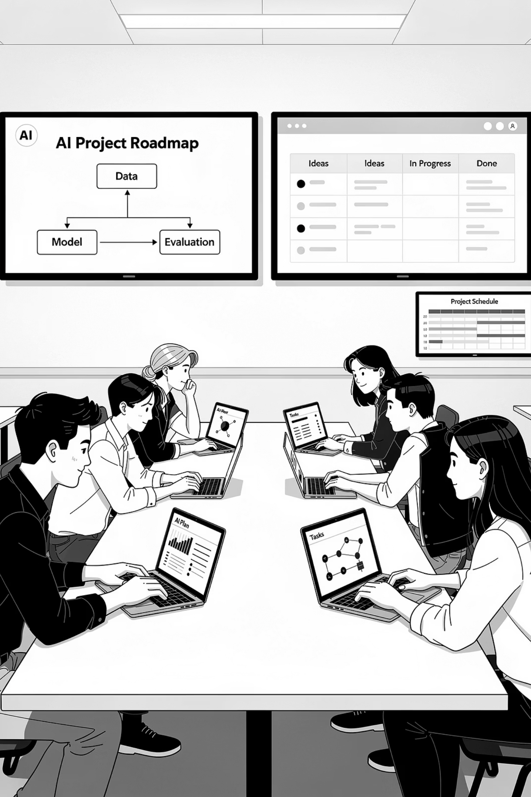
Dərsin Məqsədləri
🎯 Əsas Hədəf
Bu gün ilk tam hüquqlu süni intellekt layihənizi – problemdən yol xəritəsinə qədər – yaradacaqsınız. Bu, sadə bir tapşırıq deyil, peşəkar səviyyəli bir iş sənədidir.
💡 Nəyi Öyrənəcəksiniz?
Real idarəetmə problemlərini müəyyənləşdirməyi, süni intellekt həllərini planlaşdırmağı, etik riskləri qiymətləndirməyi və ölçülə bilən nəticələr təyin etməyi praktik olaraq mənimsəyəcəksiniz.
🚀 Nəyə Nail Olacaqsınız?
Sessiya sonunda rəhbərliyə və ya investorlara təqdim edilməyə hazır, strukturlu bir süni intellekt layihə konsepsiyasına sahib olacaqsınız.

Slide 3
Yekun Layihə Nədir?
Fərq nədir?
Bu, nəzəri esse deyil. Bu, rəhbərliyə və ya investorlara təqdim edilə bilən praktik bir konsepsiyadır — real problem, real həll, real nəticə.
❌ Nəzəri Esse
✅ Praktik Konsepsiya
Ümumi fikirlər, mücərrəd anlayışlar, ölçülməz nəticələr
Konkret problem, texniki plan, etik analiz, ROI hesablaması
Layihəniz kağız üzərindəki fikirdən peşəkar sənədə çevrilməlidir.
Həqiqi iş dünyasında istifadə edilə bilən bir sənəd yaradırsınız. Bu sizin peşəkar portfelinizin bir hissəsi olacaq.

Slide 4
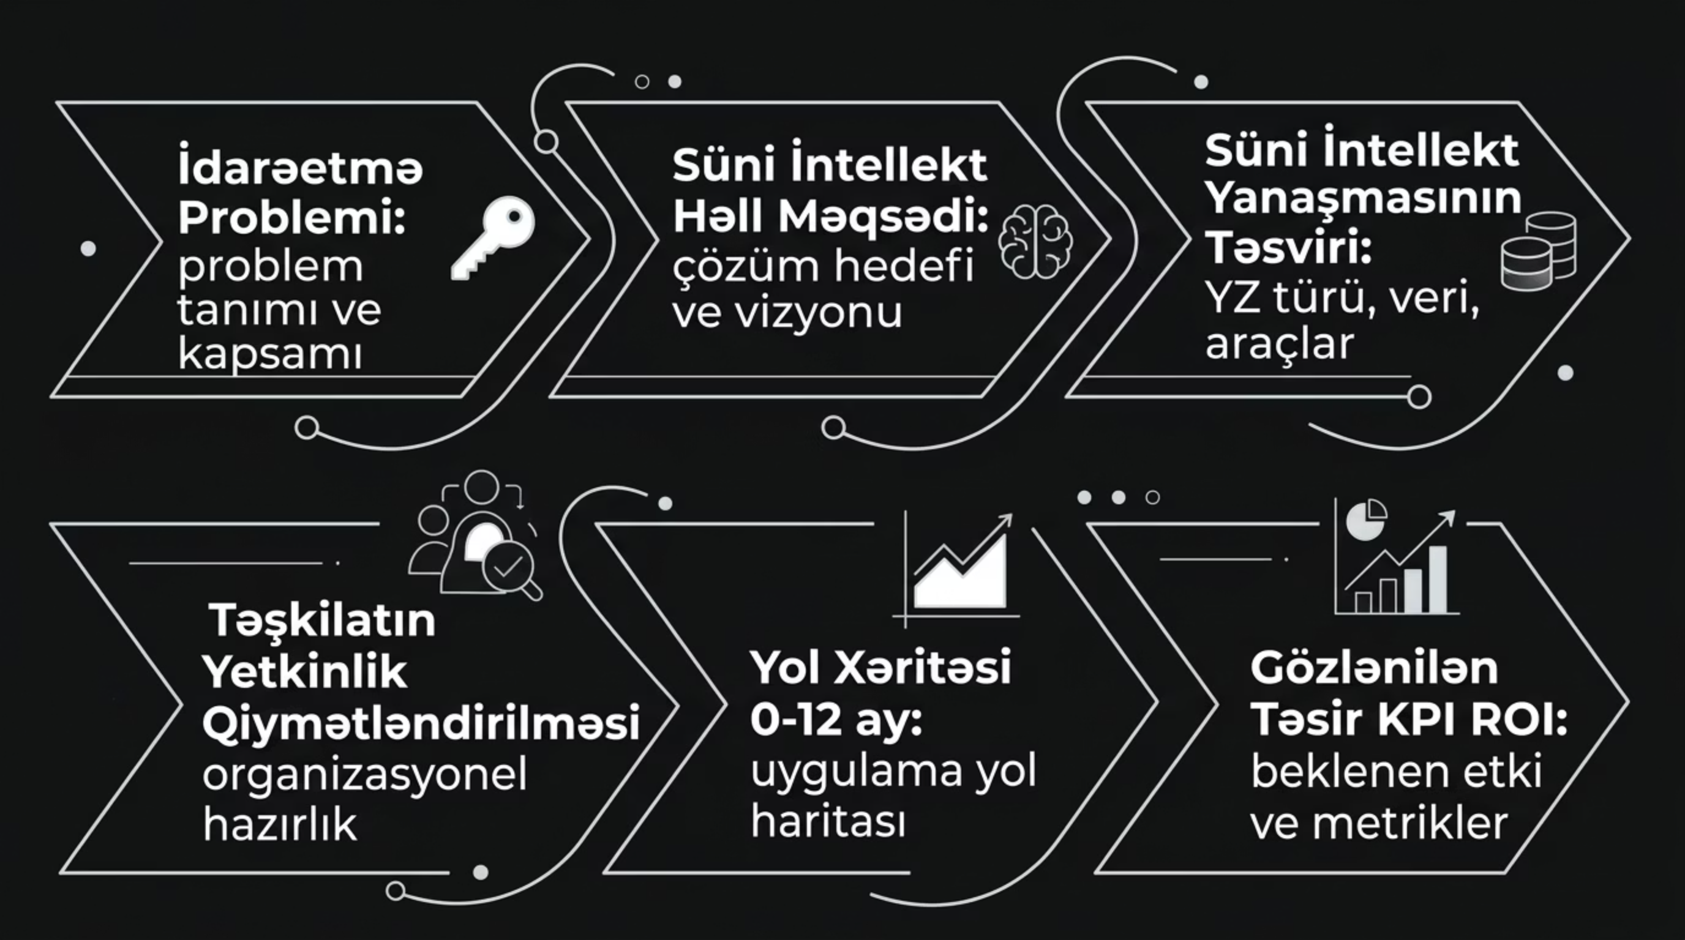

Layihənin Strukturu
Yekun layihəniz aşağıdakı 7 əsas bölmədən ibarət olmalıdır. Hər bölmə bir-birini tamamlayaraq bütöv bir konsepsiya sənədi yaradır.
Bu struktur, peşəkar süni intellekt layihə konsepsiyalarında beynəlxalq standartlara uyğundur və rəhbərlik üçün asan oxuna bilən formatı təmin edir.

Slide 5
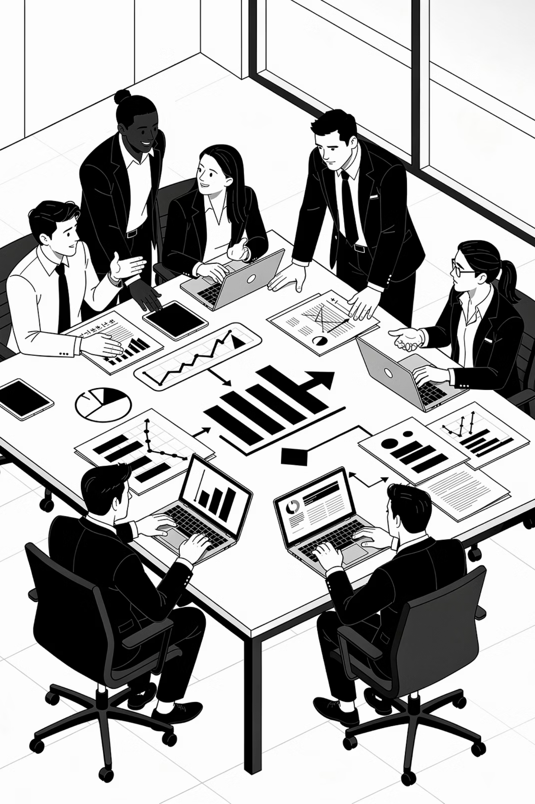


Problem Seçin
Layihənizin əsasını formalaşdıracaq idarəetmə problemini seçmək ən kritik addımdır. Aşağıdakı nümunələrdən ilhamlanın və ya özünüzün müəyyənləşdirdiyi problemi seçin:
Büdcələşdirmənin Aşağı Dəqiqliyi
Maliyyə proqnozlarındakı səhvlər resursların yanlış bölüşdürülməsinə səbəb olur. Süni intellekt proqnozlaşdırma dəqiqliyini əhəmiyyətli dərəcədə artıra bilər.
Yüksək İşdənçıxma Nisbəti
Əsas işçilərin işdən çıxması böyük xərclərə gətirib çıxarır. Süni intellekt erkən xəbərdarlıq sistemləri ilə bu riski azaltmaq mümkündür.
İnventar İdarəetməsinin Səmərəsizliyi
Həddindən artıq və ya az stok saxlama maliyyə itkisinə yol açır. Prediktiv süni intellekt alətləri stok optimallaşdırmasını avtomatlaşdıra bilər.
Böhran Zamanı Yavaş Qərar Qəbuletmə
Kritik anlarda yavaş reaksiya böyük ziyana səbəb ola bilər. Süni intellekt dəstəyi ilə qərar qəbuletmə sürəti və keyfiyyəti artırıla bilər.

Slide 6




Keyfiyyət Tələbləri
Güclü bir layihə konsepsiyası yalnız texniki deyil, həm də realist, etik və ölçülə bilən olmalıdır. Layihənizi qiymətləndirərkən bu dörd əsas meyarı nəzərə alın:
Realizm
Kursla Əlaqə
Resurslar, büdcə, vaxt və texniki imkanlar nəzərə alınmalıdır. Həyata keçirilə bilməyən ideal bir sistem deyil, mümkün olan bir həll təklif edin.
Layihəniz kurs boyunca öyrəndiyiniz süni intellekt konsepsiyalarını, metodologiyalarını və çərçivələrini aydın şəkildə tətbiq etməlidir.
Etik Şüur
Ölçülə bilənlik
Məxfilik, ayrı-seçkilik, şəffaflıq və hesabatlılıq kimi etik məsələlər layihənizin ayrılmaz hissəsi olmalıdır.
Gözlənilən nəticələr konkret KPI-lar və ROI göstəriciləri ilə dəstəklənməlidir. "Daha yaxşı" deyil, "30% daha sürətli" kimi ölçülə bilən hədəflər qoyun.

Slide 7


DƏRSDAXILI DƏSTƏK
💬 Müəllim ilə Məsləhətləşin
Siz Tək Deyilsiniz
Hər qrupun müəllimlə ən azı bir fərdi məsləhət sessiyası keçirməsi tövsiyə olunur.
Bu sessiya boyunca fərdi və ya kiçik qruplarda (2–3 nəfər) layihəniz üzərində işləyəcəksiniz. Müəllim məsləhətçi kimi çıxış edərək hər bir qrupla fərdi olaraq işləyəcək.
Suallarınızı əvvəlcədən hazırlayın — nə qədər konkret olsanız, o qədər faydalı rəy alacaqsınız.
Qrup işi zamanı hər üzv layihənin bir bölməsinə cavabdeh olmalıdır ki, bilik bərabər şəkildə paylaşılsın.
Dəstək Formatı
Problem müəyyənləşdirmə: Seçdiyiniz problemin əhatə dairəsini dəqiqləşdirin
Texniki yanaşma: Hansı süni intellekt növünün uyğun olduğunu birlikdə müəyyənləşdirin
Etik analiz: Potensial riskləri müəyyənləşdirmək üçün müzakirə aparın
Yol xəritəsi: 12 aylıq real tətbiq planını formalaşdırın

Slide 8

Sənəd Şablonu
Layihənizi daha asan strukturlaşdırmaq üçün Markdown və Word formatında hazır şablon təqdim olunur. Bu şablon 4-cü slayddakı bütün bölmələri özündə birləşdirir.
1
İdarəetmə Problemi
Problemin təsviri, təsir etdiyi sahə, mövcud həllin çatışmazlıqları
2
Süni İntellekt Məqsədi
Həllin viziyası, əhatə dairəsi, uğur meyarları
3
Texniki Yanaşma
Süni intellekt növü, lazımi məlumatlar, alətlər və texnologiyalar
4
Etik və Hüquqi Risklər
Məxfilik, ayrı-seçkilik, tənzimləmə uyğunluğu, azaldıcı tədbirlər
5
Yol Xəritəsi və Təsir
0–12 aylıq fəaliyyət planı, KPI-lar, gözlənilən ROI göstəriciləri
Şablon məcburi formatı deyil — lakin bütün bölmələrin əhatə olunduğuna əmin olmağı asanlaşdırır. Şablonu ehtiyaclarınıza uyğun uyğunlaşdıra bilərsiniz.

Slide 9
Qiymətləndirmə Meyarları
Layihəniz aşağıdakı beş meyar əsasında qiymətləndiriləcək. Ən böyük çəkini texniki və təşkilati etibarlılıq tutur — bu, layihənizin həyata keçirilə bilən olmasının nə qədər əhəmiyyətli olduğunu göstərir.
20%
30%
20%
Problemin Təhlili
Texniki və Təşkilati Etibarlılıq
Etik Düşüncə
Problemin dərinliyi, əhatə dairəsi və idarəetmə konteksti ilə əlaqəsi
Həllin texniki reallığı, resurs uyğunluğu və təşkilati hazırlıq
Risklərin müəyyənləşdirilməsi, azaldılması strategiyası və etik çərçivənin tətbiqi
20%
10%
Aydınlıq və Struktur
Texniki-İqtisadi Əsaslandırma
Sənədin oxunuşu, məntiqli axışı və peşəkar təqdimatı
ROI hesablaması, xərc-fayda analizi və maliyyə əsaslandırması

Slide 10

TƏQDIMAT GÜNÜ
Təqdimatınızda Əhatə Edin:
Layihə Təqdimatı
01
Hər bir iştirakçı öz layihəsini aşağıdakı formatda auditoriyaya təqdim edir:
Problem: Nə problemi həll edirsiniz və bu niyə vacibdir?
02
🎤 5 dəqiqə
❓ 3 dəqiqə
Həll: Hansı süni intellekt yanaşmasını seçdiniz və niyə?
Layihənizin strukturlu təqdimatı
Sual-cavab və müzakirə sessiyası
03
Risklər: Hansı etik və hüquqi riskləri müəyyənləşdirdiniz?
04
Plan: 12 aylıq yol xəritəniz necə görünür?
05
Nəticə: Gözlənilən KPI və ROI göstəriciləriniz nələrdir?
Vizual materiallar (slaydlar, diaqramlar) təqdimatı gücləndirir — bunları hazırlamağı unutmayın.

Slide 11


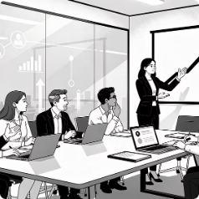
Növbəti Addımlar
Bu sessiya ilə kursun rəsmi hissəsi tamamlanır. Lakin ən yaxşı layihələr üçün yol buradan davam edir:
🚀 Pilot Tətbiq Tövsiyəsi
📚 Magistr Dissertasiyası Üçün Əsas
💼 Peşəkar Portfolio
Bu konsepsiya sənədi peşəkar portfelinizin dəyərli bir hissəsinə çevrilir. İdarəetmə, texnologiya və süni intellekt sahəsində karyeranızda müsahibələrdə və layihə müzakirələrində istifadə edin.
Ən güclü layihələr pilot tətbiq üçün tövsiyə edilə bilər. Bu, layihənizin gerçəkliyə çevrilməsinin ilk addımıdır. Tərəfdaş təşkilatlarla əməkdaşlıq imkanları araşdırılacaq.
Layihəniz magistr dissertasiyasının əsasına çevrilə bilər. Kurs boyunca apardığınız araşdırma, texniki analiz və etik çərçivə akademik işin güclü bünövrəsini təşkil edir.
Uğurlar! Əldə etdiyiniz bilik, bacarıq və hazırladığınız konsepsiya — bu, real dünyanı dəyişdirə biləcəyinizin sübutudur.

Slide 12
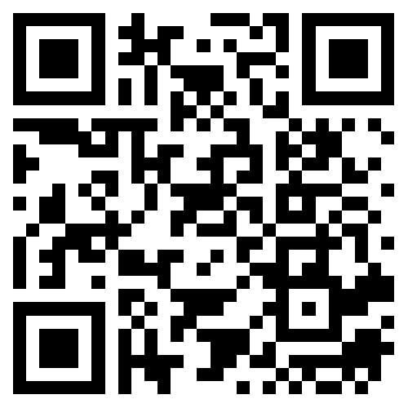
Test Tapşırığı L15

